Slide 1
第六章 批量数据组织—数组
整数排序—数组
矩阵乘积—多维数组
程序设计实例
带序号的排序—数组初值
输出回文字—字符串
类型定义
作业：
  6.6 6.9 6.21 6.29
练习：
  6.1 6.2 6.3 6.4 6.10 6.15 6.22 6.23 6.24
实验：
  6.6 6.9 6.19 6.21 6.29 6.32
  习题集P63-21
  习题集P74-23

Slide 2
§6.1 整数排序—数组
【例6.1】编程序，从终端键盘输入100个整数，然后按从小到大的顺序输出。
开始
输入
for (i=0;i<100;i++)
输入a_{i}
排序
换行
i%5 == 0
输出
for (i=0;i<100;i++)
输出a_{i}
结束

Slide 3
排序 亦称“分类”，是计算机科学中研究的一类重要课题，有很多有效的算法.
现在使用主元排序算法。

Slide 4
排序思想
  未排序
  在a₀、a₁、... 、a_{n-1}中选一最小a_{j}，a_{j}与a₀交换
  a₀排好序
  在a₁、a₂、... 、a_{n-1}中选一最小a_{j}，a_{j}与a₁交换
  a₀、a₁排好序
  在a₂、a₃、... 、a_{n-1}中选一最小a_{j}，a_{j}与a₂交换
  a₀、a₁ 、a₂排好序
  ... ... ... ... ... ... ... ... ...
  a₀、a₁ 、a₂、…、 a_{n-3}排好序
  在a_{n-2}、a_{n-1}中选一个最小a_{j}，把a_{j}与a_{n-2}交换
  a₀、a₁ 、a₂、…、 a_{n-2}排好序
  a₀、a₁ 、a₂、…、 a_{n-2} 、a_{n-1} 自然排好序，排序结束

Slide 5
3
2
11
6
2
3
11
6
2
3
11
6
2
3
6
11

Slide 6
排序思想
  未排序
  在a₀、a₁、... 、a_{n-1}中选一最小a_{j}，a_{j}与a₀交换
  a₀排好序
  在a₁、a₂、... 、a_{n-1}中选一最小a_{j}，a_{j}与a₁交换
  a₀、a₁排好序
  在a₂、a₃、... 、a_{n-1}中选一最小a_{j}，a_{j}与a₂交换
  a₀、a₁ 、a₂排好序
  ... ... ... ... ... ... ... ... ...
  a₀、a₁ 、a₂、…、 a_{n-3}排好序
  在a_{n-2}、a_{n-1}中选一个最小a_{j}，把a_{j}与a_{n-2}交换
  a₀、a₁ 、a₂、…、 a_{n-2}排好序
  a₀、a₁ 、a₂、…、 a_{n-2} 、a_{n-1} 自然排好序，排序结束

Slide 7
程序设计
  第一层循环确定排第几小的元素 (要排序多少个元素)
    循环次数 0..n-2， 用i标识
    若a₀…a_{i-1}已经排好序
    第二层循环确定a_{i}…a_{n-1}中最小元素a_{j}
      a_{j}是序列的第i小的元素
      在a_{i}…a_{n-1}找最小，j标识所找最小元素的下标
        以a_{i}为基准， j=i，令k：i+1…n-1
        若某个a_{k}<a_{j} j＝k
    交换a_{i}和a_{j}的值
    a₀…a_{i-1}、a_{i} 已经排好序

Slide 8
主元排序
j=i
在a_{i}~a_{n-1}之间找最小元素a_{j}
j=k
for(k=i+1;
k<n;k++)
for (i=0;i<n-1;
i++)
a_{k}<a_{j}
排第i个元素
交换 a_{i} 、a_{j}
结束

Slide 9
开始
for (i=0; i<100; i++)
输入a_{i}
j=i
j=k
for (i=0; i<99; i++)
for(k=i+1; k<100; k++)
排序
a_{k}<a_{j}
交换 a_{i} 、a_{j}
换行
for (i=0; i<100;
i++)
i%10 == 0
输出a_{i}
结束

Slide 10
问题：100个整数怎么办？
计算机完成该算法，显然不能像前边那样，引进100个变量来保存数据。
引进一种组织数据的机制――数组。用数组把这些数据全部保存起来，使用数组参与运算。
本章介绍这种批量数据的组织，数组的概念及其使用方法。
使用数组保存100个整数，该问题可以编出程序如下。

Slide 11
#include “stdio.h”
#define N 100
void main () {
int i,j,k,r ,a[N]; /* 数组从0开始编下标 */
printf(“please input integer:\n”); // 输入
for ( i=0 ; i<N ; i++ )
scanf(“%d”,&(a[i]) );
for ( i=0 ; i<N-1 ; i++ ) { // 排序
j=i ;
for ( k=i+1 ; k<N ; k++ )
if ( a[k] < a[j] )
j=k ;
r = a[i] ;
a[i] = a[j] ;
a[j] = r ;
}
… … … … // 输出
}

Slide 12
#include “stdio.h”
#define N 100
void main () {
int i,j,k,r ,a[ N ]; /* 数组从0开始编下标 */
…. … … … …
printf(“answer:\n”); // 输出
for ( i=0 ; i<N ; i++ ){
if ( i%10 == 0)
printf(“\n”);
printf(“%6d”,a[i] );
}
}
运行结果演示

Slide 13
构造型数据类型
简单数据类型的特点：
  类型值域内的每个值都是单值
  一个值内不包含其他值
实际生活中
  N维向量
  m×n的矩阵
  个人自然情况表
  学生名表

Slide 14
构造型数据类型（structured-type）
  指一个数据类型值域之内的一个值是由若干其它类型的值构成的
  C中提供的3种构造数据类型
    数组
    结构
    共用体
Notes:
教材p31图2.1

Slide 15
学习使用要回答的三个问题
  它的基础类型是什么？
    该构造型类型是以什么类型为基点出发构造新类型的。
  构造的方法是什么？
    不同的构造方法形成了不同的构造型数据类型。
  一个成分的存取方式和使用方法
    不同的类型使用不同形式。

Slide 16
数组类型（array-type）
一种数据结构
变量的一个有序结合
所有变量具有同一类型
例子
  一句话 由 若干个 字符 组成的一个数组
  一个向量 由 若干个 实数 组成的一个数组
  一个矩阵 由 若干个 向量 组成的一个数组

Slide 17
回答前面的三个问题
  基础类型（成分类型）
    任意类型——各个成分类型相同
  构造方法
    把固定数目的同一成分类型的数据顺序排成一个表。
    每个数据是成分类型的一个值。
    所有成分顺序排成的值表是数组类型的一个值。
  成分的存取和使用
    每个成分都有唯一的一个下标
    下标从0开始顺序增加
      第一个成分 下标为0
      第二个成分 下标为1
    下标表达式

Slide 18
§6.1.1 数组声明
程序例6.1的变量声明
#define N 100
int i,j,k,r ,a[ N ];
一般形式
T id[e];
T id[e] , id[e],….,id[e];
  id是要声明的数组（数组变量）的名字
  e是常量表达式 它是要声明的数组的尺寸，也就是相应数组由多少个成分组成
  id[e] 称为数组声明符

Slide 19
例子
  int m, n, v[10];
  float vector [ 10000 ];
  int t1[10],t0[10],w[10];
  float t2[2];
  bool t3 [ 26 ];
  char t4 [ 8 ] ;

Slide 20
§6.1.2 下标表达式
作用
  具体标明（访问）数组变量的某一个成分
形式
  ＜数组变量＞ [ ＜表达式＞ ]
  数组变量指出访问哪个数组的成分；
  方括号中的表达式的类型必须是整数类型，它具体指明访问的是数组的哪一个成分

Slide 21
例子
  vector[255]
    vector 的编号为 255 (第256个)的成分，为 float 型变量
  v[2+3]
    v 的编号为 5 (第6个)的成分，为 int 型变量
  t3[i+j*k] ：
    若 i+j*k落在0..25之内
    则是 t3 的编号为i+j*k (第i+j*k+1个)的成分，是一个
    bool 型变量；
    否则 i+j*k 落在 0..25之外，
    则引起错误
  t4[0]
    t4 的下标为 0 (第1个)的成分，为 char 型变量

Slide 22
下标表达式实际是一个变量。
它是相应数组成分类型的一个变量。
程序中，下标表达式的地位、作用与相应数组成分类型的一般变量的地位、作用完全相同。
即凡是可使用数组成分类型变量的地方都可以使用下标表达式，有时也称下标表达式为“下标变量”。

Slide 23
§6.1.3 需要注意的问题
运算
  C 没有定义施于数组类型上的运算
  数组类型的运算都是通过其成分实现
  例子
  求整型数组t0 ,t1 的差送入整型数组 w 中，应如下：
    for ( m=0 ; m<=9 ; m++)
    w[m] = t0[m]-t1[m] ;
而不能写成
w = t0-t1 ;

Slide 24
Ｉ／Ｏ
  数组变量不能作I/O函数的实在参数
  不能整个读入或输出一个数组
  例子
  读入一批数据送入数组 w 中，可以用如下方法实现：
  for ( m=0 ; m<=9 ; m++){
  scanf(“%f“,&(w[m]) );
  printf(“%f”, w[m]);
  }
  而不能写成
scanf(“%f“,&w);
printf(“%f”,w);

Slide 25
§6.2 矩阵乘积—多维数组
【例6.3】编一个函数，求两矩阵乘积。
解：设有矩阵 Ａ_{m*p} 、Ｂ_{p*n} ，则其乘积矩阵 Ｃ_{m*n}
元素 Ｃ_{ij} 为
开始
e=0
for (i=0;
i<m; i++)
for (j=0; j<n;j++)
for(k=0; k<p;k++)
一行一行的求
求一行
求一个元素
e=e+a_{ik}*b_{kj}
c_{ij} = e
结束

Slide 26
问题：如何保存矩阵？
使用两维数组可以解决该问题。
用两维数组保存矩阵，程序如下。

Slide 27
#define m 10
#define n 20
#define p 30
float a [ m ][ p ] , b [ p ][ n ] , c [ m ][ n ] ;
void matrixproduct ( void ) {
float e ;
int i , j , k ;
for ( i=0 ; i<m ;i++ )
for ( j=0 ; j<n ; j++ ) {
e = 0 ;
for ( k=0 ; k<p ; k++ )
e = e + a[i][k] * b[k][j] ;
c[i][j] = e ;
}
}
运行结果演示

Slide 28
二维数组声明符形式：
＜标识符＞ [ ＜表达式＞ ] [ ＜表达式＞ ]
例子
float a [10][5] ;

Slide 29
下标表达式形式
  数组变量［ 表达式1 ］［ 表达式2 ］
例子
a 矩阵的第 3 行、第 4 列元素表示为
a[2][3]

Slide 30
多维数组声明符形式
数组标识符［ 表达式1 ］ ... ［ 表达式n ］
下标表达式形式
数组变量 [ 表达式1 ][ 表达式2 ] ... [ 表达式k ]

Slide 31
int x [5][2][26];
  声明 x 是一个3维数组。它的成分类型是int型
    第一维5个成分
    第二维2个成分
    第三维26个成分
  下标表达式
    x[0][1][3] 是 x 的一个下标变量, 类型是int型。
  按语法下标表达式中的表达式可写若干，则下标表达式
    x[0][1] 类型是一个一维数组
    x[0] 类型是一个二维数组

Slide 32
§6.3 程序设计实例
Gaoss 消去法
打印杨辉三角形
冒泡排序
逐步增加递增子序列排序
顺序检索
对半检索
栈
队列

Slide 33
例6-4 Gaoss 消去法解线性方程组
问题描述
Ａ * Ｘ = ｂ

Slide 34
Gaoss 消去法的步骤是：先把矩阵化成如下形式：
开始
消去Ａ的下三角部分
回代，求出全部根
结束

Slide 35
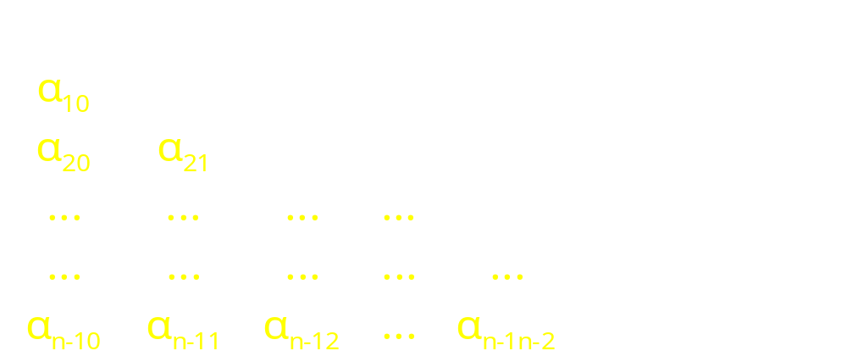
消去0..n-2列，
对于第 i 列消去 i 行下面的元素

Slide 36
开始
消去第 i 列主对
角线以下部分
for( i=0; i<n-1; i++)
回代，求出全部根
i
结束
i

Slide 37
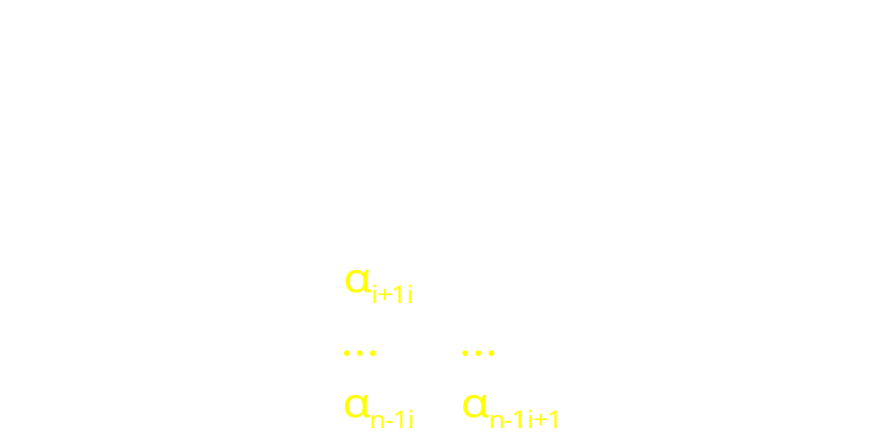
消去 i+1..n-1 行,
用j标识第几个方程

Slide 38
开始
for(i=0;
i<n-1;
i++)
for (j=i+1;
j< n;
j++)
消去a[j][i]
i
回代，求出全部根
结束
j
i

Slide 39
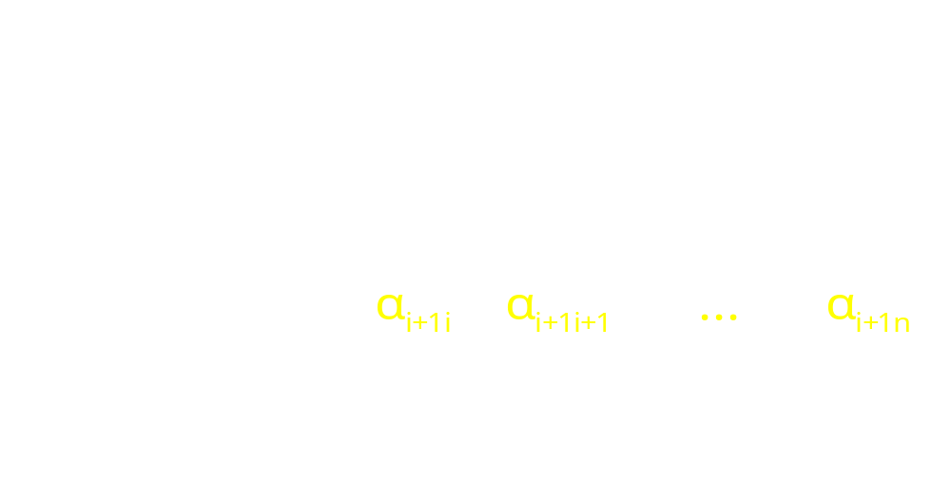
下边考虑消去a[j][i] 。根据线性方程组的性质，消去a[j][i]应该把第j个方程减去第i个方程的a[j][i]/a[i][i]倍。
i..n个元素都需要发生改变，用k来标识第几列的元素

Slide 40
开始
r=a[j][i]/a[i][i]
for(i=0;
i<n-1;
i++)
for (j=i+1;
j< n;
j++)
for(k=i;
k<=n;
k++)
a[j][k]=
a[j][k]-a[i][k]*r
回代，求出全部根
结束

Slide 41
从后往前依次迭代求解x
n-1..0，用i标识

Slide 42
开始
r=a[j][i]/a[i][i]
for(i=0;
i<n-1;
i++)
for (j=i+1;
j< n;
j++)
for(k=i;
k<=n;
k++)
a[j][k]=a[j][k]-a[i][k]*r
for(i=n-1;
i>=0;
i--)
求 x[i]
结束

Slide 43
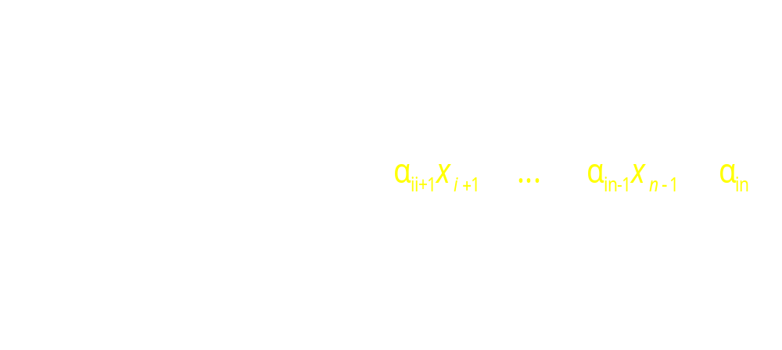
求x_{i}
已知：x_{i+1},…,x_{n-1}
需求：第i+1..n-1 项的和，用j标识

Slide 44
再考虑回代过程中，当ｉ＝ｎ-1时的边界情况，这时中间的求和循环不作，ｒ=０ 。最下边的公式正好变成
x[n-1]=a[n-1][n]/a[n-1][n-1]
也是正确的。
求x[i]时的条件是：x[i+1] 、x[i+1] 、... 、x[n-1] 已经求出；
第i个方程是：
a[i][i]*x[i] + a[i][i+1]*x[i+1] + ... + a[i][n-1]*x[n-1] = a[i][n]
所以该方程的解应该是：
x[i]=( a[i][n]-( a[i][i+1]*x[i+1] + ... + a[i][n-1]*x[n-1]) )/a[i][i]
开始
r=a[j][i]/a[i][i]
for(i=0;
i<n-1;
i++)
for (j=i+1;
j< n;
j++)
for(k=i;
k<=n;
k++)
a[j][k]=a[j][k]-a[i][k]*r
r = 0
for(i=n-1;
i>=0;
i--)
for(j=i+1;
j<=n-1;
j++)
r=r+a[i][j]*x[j]
结束
x[i]=(a[i][n]-r)/a[i][i]

Slide 45
#define n 10
#define n1 11
float a[n][n1],x[n] ; /* 注意数组从0开始编下标 */
void gaoss ( void ){
float r;
int i,j,k;
for ( i=0 ; i<n-1 ; i++ ) /* 列控制：0到n-2列 */
for ( j=i+1 ; j<n ; j++ ) { /* 行控制：i+1到n-1行(最后一行) */
r = a[j][i] / a[i][i] ;
for ( k=i ; k<=n ; k++ ) /* 第j行运算，直到第n列 */
a[j][k] = a[j][k] - a[i][k] * r ;
}
for ( i=n-1 ; i>=0 ; i-- ) { /* 从最后一个方程（第n-1行）开始 */
r = 0 ;
for ( j=i+1 ; j<=n-1 ; j++ ) /* 从第i+1列到第n-1列求和 */
r = r + a[i][j] * x[j] ;
x[i] = ( a[i][n] - r ) / a[i][i] ;
}
}
运行结果演示
Notes:
1 -1 1 0
4 2 1 3
25 5 1 60

Slide 46
例6-5 打印杨辉三角形前10行
1
1 1
1 2 1
1 3 3 1
1 4 6 4 1
1 5 10 10 5 1
... ... ...
打印杨辉 三角形
生成第i行
for(i=0; i<10; i++)
打印第i行
打印
结束

Slide 47
生成第i行，用多项式定理计算组合数
n!
C
m
=
n
m
!(
n
−
m
)
!
n稍大一点，运算量极大
利用杨辉三角形的特性：
1
1 1
1 2 1
1 3 3 1
1 4 6 4 1
1 5 10 10 5 1
... ... ...
Notes:
用黑板讲解生成过程

Slide 48
下标
0
1
2
3
4
5
6
7
8
9
10
第4行
b
1
4
6
4
1
第5行
a
b
1
5
10
10
5
1
1
5
10
10
5
1
第6行
a
1
6
15
20
15
6
1

Slide 49
下标
0
1
2
3
4
5
6
7
8
9
10
第4行
b
1
4
6
4
1
第i 行
a
1
5
10
10
5
1
打印杨辉
三角形
for(j=1;j<i;j++)
a[j]=b[j-1]+b[j]
生成第i行
a[i]=1
for(i=0; i<10; i++)
for(j=0;j<=i;j++)
b[j]=a[j]
结束
打印

Slide 50
打印杨辉
三角形
for(j=1;j<i;j++)
a[j]=b[j-1]+b[j]
a[i]=1
for(i=0; i<10; i++)
for(j=0;j<i;j++)
b[j]=a[j]
结束
印 40-i*(8/2)个空格
打印
for(j=0;j<i;j++)
printf ( “%8d”,a[j])
印“回车”
假设 把第0行的１的输出在屏幕的第40列
各行数据中每个数占８位；第 i 行应从 40-i*(4) 处开始显示
1
1 1
1 2 1
1 3 3 1
1 4 6 4 1
1 5 10 10 5 1
... ... ...

Slide 51
#define n 10
#define wideword ８
void main(){
int a[n+1],b[n+`],i,j;
for(i=0;i<n;i++){
for(j=1;j<i;j++) //生成第i行 ①
a[j]=b[j-1]+b[j];
a[i]=1;
for(j=0;j<=i;j++) //形成下一次的第i-1行②
b[j]=a[j];
for(j=0;j<=40-i*(wideword/2);j++) //打印第i行③
printf("%c",' ');
for(j=0;j<=i;j++) //④
printf(“%8d",a[j]);
printf("\n");
}
}
运行结果演示

Slide 52
下标
0
1
2
3
4
5
6
7
8
9
10
b
1
a
1
i=0
  不执行 循环，a[0]=1
  b[0]=a[0]=1，
  打印40个空格
  打印a[0]=1,打印回车
1↙
... ... ...

Slide 53
下标
0
1
2
3
4
5
6
7
8
9
10
b
1
1
a
1
1
i=1
  不执行 循环，a[1]=1
  b[0]=a[0]=1
  b[1]=a[1]=1
  打印36个空格
  打印a[0], a[1]=1
  打印回车
1↙
1 1 ↙
... ... ...

Slide 54
下标
0
1
2
3
4
5
6
7
8
9
10
b
1
2
1
1
a
1
2
1
1
i=2
  j=1<2
  a[1]=b[0]+b[1]=2
  a[2]=1
  b[0]=a[0]=1
  b[1]=a[1]=2
  b[2]=a[2]=1
  打印32个空格
  打印a[0], a[1],a[2],打印回车
1↙
1 1 ↙
1 2 1 ↙
... ... ...

Slide 55
下标
0
1
2
3
4
5
6
7
8
9
10
b
1
3
2
3
1
1
a
1
3
2
3
1
1
i=3
  j=1<3
  a[1]=b[0]+b[1]=3
  a[2]=b[1]+b[2]=3
  a[3]=1
  b[0]=a[0]=1
  b[1]=a[1]=3
  b[2]=a[2]=3
  b[3]=a[3]=1
  打印28个空格
  打印a[0], a[1],a[2],a[3]打印回车
1↙
1 1 ↙
1 2 1 ↙
1 3 3 1 ↙
... ... ...

Slide 56
还可以不使用数组Ｂ，只用一个数组Ａ来生成和打印该杨辉三角形，这个算法不但比上述算法节省存储空间，而且运行速度也快。
… … … … …
void main(){
int a[11],i,j;
for(i=0;i<n;i++){ //生成第i行①
a[i]=1;
for(j=i-1;j>0;j--) //②
    a[j]=a[j-1]+a[j];
    //打印第i行
    … … … … …
    }
}
运行结果演示

Slide 57
下标
0
1
2
3
4
5
6
7
8
9
10
a
1
i=0
  a[0]=1
  j=-1>0,不执行循环

Slide 58
下标
0
1
2
3
4
5
6
7
8
9
10
a
1
1
i=1
  a[1]=1
  j=0>0,不执行循环

Slide 59
下标
0
1
2
3
4
5
6
7
8
9
10
a
1
2
1
1
i=2
  a[2]=1
  j=1>0
  a[1]=a[1]+a[0]=2

Slide 60
下标
0
1
2
3
4
5
6
7
8
9
10
a
1
3
2
3
1
1
i=3
  a[3]=1
  j=2>0
  a[2]=a[2]+a[1]=3
  a[1]=a[1]+a[0]=3

Slide 61
下标
0
1
2
3
4
5
6
7
8
9
10
a
1
4
3
6
3
4
1
1
i=4
  a[4]=1
  j=3>0
  a[3]=a[3]+a[2]=4
  a[2]=a[2]+a[1]=6
  a[1]=a[1]+a[0]=4

Slide 62
打印第i行时
  j从大到小变化
  for(j=i-1;j>0;j--)
  a[j]=a[j-1]+a[j];
  j从小到大变化
  for(j=1;j<=i-1;j--)
  a[j]=a[j-1]+a[j];
下标
0
1
2
3
4
5
6
7
8
9
10
a
1
3
1
2
3
1
下标
0
1
2
3
4
5
6
7
8
9
10
a
1
4
3
7
3
1
8

Slide 63
例6-6 对整数组Ａ进行 冒泡法排序
冒泡法排序思想
  从头至尾扫描被排序数组A (i 从 0 到 n-2)，比较A数组的所有相邻元素 a[i] 、a[i+1]
  若a[i]>a[i+1]则交换a[i]、a[i+1]
  如此反复进行，直到某一次扫描，没有数据交换为止，便完成了对数组A的排序
  至多扫描ｎ次就可以使数组A完成排序，所以该算法能够终止。

Slide 64
第一轮:
下标
0
7
4
4
4
4
1
4
7
1
1
1
2
1
1
1
7
6
6
3
6
6
6
6
7
5
4
5
5
5
5
7
第二轮:
4
1
1
第三轮:
1
1
4
4
4
6
6
5
5
5
5
6
6
7
7
7
7

Slide 65
用bool型变量flag标志一次扫描过程中是否有数据交换
判断是否需要进行下一轮扫描步骤
  每次扫描开始令 flag=false ，假设没有数据交换
  然后，当有数据交换时令 flag=true
  最后在一遍扫描结束后:
    若 flag==true 则说明本次扫描有数据交换，还应进行下一次扫描
    否则扫描终止

Slide 66
冒泡排序
flag=true
交换
a[i],a[i+1]
flag=true
flag=false
flag
for(i=0;i<n-1;
i++)
a[i]>a[i+1]
结束
Notes:
用例子演示 4 1 3 2 3

Slide 67
void sortofup ( int n, int a[ ] ) {
  int i,r ;
  bool flag ;
  flag = true ;
  while ( flag ) {
  flag = false ;
  for ( i=0 ; i<n-1 ; i++ )
    if ( a[i] > a[i+1] ){
    r = a[i] ;
    a[i] = a[i+1] ;
    a[i+1] = r ;
    flag=true;
  }
  }
}
运行结果演示
Notes:
用例子走一遍

Slide 68
例6-7 用“逐步增加递增子序列”法对
整数组Ａ进行排序
排序思想
  把数组A看成一个序列
  a[0]、a[1]、... 、a[i-1] 、a[i]、... 、a[n-1]
  假设下面子序列已经是递增
  a[0] 、a[1] 、... 、a[i-1]
  给上述子序列再加一个元素a[i]
  若有办法使子序列
  a[0] 、a[1] 、... 、a[i-1] 、a[i]
  仍是递增的便可以完成对A的排序。

Slide 69
当子序列只有一个元素a[0]时，它自然递增
这样，一个个向该子序列加元素，每加一个元素后，都使新的子序列仍保持递增；
直到将最后一个元素a[n-1]加入子序列为止，便完成了对序列Ａ的排序
开始
for(i=1;i<n;i++)
使 a[0]、... 、a[i] 递增
结束

Slide 70
11
2
3
1
2
11
3
1
2
3
11
1
1
2
3
11

Slide 71
使 a[0] 、a[1] 、... 、a[i-1] 、a[i] 递增
  a[0]、a[1]、... 、a[i-1]递增
  需要在其中找到一个适当位置来放a[i]
    则应该首先找到一个j ，使
    a[j]<=a[i]<a[j+1]
    然后，把a[i]插到序列
    a[0] 、... 、a[j] 、a[i] 、a[j+1] 、... 、a[i-1]
开始
求位置 j ，使
a[j] <= a[i] < a[j+1]
for(i=1;i<n;i++)
把 a[i] 插到
a[j] 和 a[j+1] 之间
结束

Slide 72
为a[i] 寻找适当位置使a[j]<=a[i]<a[j+1]
只要从a[i-1]开始向前，用a[i]与序列上的元素逐一进行比较，直到找到满足条件的位置为止（当然j不能超过序列A的第一个位置）
j=i-1
开始
(a[j]>a[i])&&(j>=0)
j=j-1
for(i=1;i<n;i++)
把 a[i] 插到
a[j] 和 a[j+1] 之间
结束

Slide 73
把a[i]插到a[j]和a[j+1]之间”：
a[j+1]、a[j+2]、... 、a[i-1]顺序向后串
分别送入a[j+2]、a[j+3] 、... 、a[i]中
然后把 a[i] 送入 a[j+1] 中即可
为了向后串，必须先记录 a[i]
j=i-1
开始
a[j]>a[i])&&(j>=0)
j=j-1
for(i=1;i<n;i++)
r=a[i]
a[k+1] = a[k]
结束
for(k=i-1;k>=j+1;k--)
a[j+1]=r

Slide 74
void sort ( int n, int a[ ] ) {
    int i, j,k,r ;
    for ( i=1 ; i<n ; i++ ) {
    j = i-1 ;
    while ( (a[j]>a[i])&&(j>=0) )
    j=j-1 ;
    r=a[i];
    for ( k=i-1 ; k>=j+1 ; k-- )
    a[k+1] = a[k] ;
    a[j+1]=r;
    }
}
运行结果演示
Notes:
用例子演示 4 1 3 2 3

Slide 75
例6-8 顺序检索
“检索”与“分类”是互相联系在一起的，也是计算机科学中研究的一类重要课题。
我们仍以整数组Ａ为背景介绍两种较常见的算法

Slide 76
顺序检索思想
  顺次用欲检索的关键字值key与数组Ａ中元素a[0]、a[1]、... 、a[n-1]逐一进行比较。
    找到一个j使key==a[j]：
    位置为j，函数search带着j返回；
    直到结束，没有使key==a[j]的j存在：
    未找到，函数search带回值 –1 。

Slide 77
顺序检索
for (j=n-1;j>=0 && key!=a[j] ;j--)
return j
运行结果演示
结束
int search (int n, int a[ ], int key ){ // key为检索关键字
int j ; /* 返回位置 */
for (j=n-1; j>=0 && key!=a[j]; j-- ) ;
return j;
}
注意：第三行语句。在for循环控制部分后边没有循环体，仅使用一个分号“；”。
一个孤立的分号，不缀在任何符号之后，称为“空语句”。
空语句表示无任何操作，只占有一个语句位置。

Slide 78
例6-9 对半检索
“对半检索”亦称“两分法检索”。
设 A 已经按递增排序。
在检索过程中用到三个变量：
  lower : 记录检索区间下界，初值是0 ；
  upper : 记录检索区间上界，初值是n-1 ；
  j: 标记当前检索位置。
Notes:
猜商品价格 100～700间， 实际价格 475
第一次 400 低
第二次 550 高
第三次 475 正确

Slide 79
检索思想令j=(lower+upper)/2
  key==a[j]: 找到，位置为ｊ；函数search返回j
  key<a[j]: key在a[lower]与a[j]之间
检索区间缩小一半,upper=j-1
  key>a[j]: key在a[j]与a[upper]之间，
检索区间缩小一半,lower=j+1
重复上述过程。重复的终止条件为
upper-lower < 0 ，表示未找到，返回 -1 。
lower
upper
lower
upper
24 | 33 | 45 | 57 | 60 | 61 | 62 | 70 | 75 | 77 | 80 | 90 | 94 | 99
j

Slide 80
以关键字key值为60为例的检索过程
  j=(lower+upper)/2
  key<a[j]: upper=j-1
  j=(lower+upper)/2
  key>a[j]: lower=j+1
  j=(lower+upper)/2
  key==a[j]: return j
lower
lower
upper
upper
24 | 33 | 45 | 57 | 60 | 61 | 62 | 70 | 75 | 77 | 80 | 90 | 94 | 99
j
j
j

Slide 81
以关键字key值为58为例的检索过程
  j=(lower+upper)/2
  key<a[j]: upper=j-1
  j=(lower+upper)/2
  key>a[j]: lower=j+1
  j=(lower+upper)/2
  key<a[j]: upper=j-1, upper==lower
  j=(lower+upper)/2
  key>a[j]: lower=j+1
  upper-lower<0 : return -1
upper
lower
lower
upper
upper
upper lower
lower
24 | 33 | 45 | 57 | 60 | 61 | 62 | 70 | 75 | 77 | 80 | 90 | 94 | 99
j
j
j
j

Slide 82
对半
检索
lower=0；upper=n-1；
j=(lower+upper) / 2
upper-lower>=0
return j
return -1
key==a[j]
lower=j+1
结束
key>a[j]
upper=j-1

Slide 83
编出函数如下：
int half_search (int n, int a[ ], int key ){ /* key为检索关键字 */
int lower,upper,j;
lower = 0 ;
upper = n-1 ;
while ( upper-lower>=0 ) {
j = ( lower+upper ) / 2 ; /* 两分 */
if ( key==a[j] )
return j ; /* 已经找到，位置为ｊ*/
else
if ( key > a[j] )
lower=j+1 ; /* key在a[j+1]与a[upper]之间 */
else
upper=j-1 ; /* key在a[lower]与a[j-1]之间 */
}
return -1 ;
}
运行结果演示

Slide 84
例6-10 栈
栈和队列都是线性表，是两种重要的数据结构，应用中经常使用数组实现这两种线性表。下边分别介绍这两种数据结构。
在数据管理上，栈的特点是“后进先出”
  即最后进入栈的数据元素应最先取出使用。
  数据的进入（称“压入”）退出（称“弹出”）均在栈顶进行。
Notes:
54式手枪弹匣
机关枪的弹带

Slide 85
设栈中每个数据元素的类型为typeofelement并有如下说明
#define size ... /* 栈的尺寸 */
typeofelement stack [ size ] ; /* 栈 */
int top ; /* 栈顶指针 */
top初值是0；始终指向栈顶第一个空单元。
栈的操作有：
  压入：将一个 typeofelemet 类型的数据送入栈中
  弹出：从栈中取一个数据，并将该数据从栈中移掉

Slide 86
设栈元素为int类型
压入 10
压入 15
压入 25
压入 5
弹出
弹出
top
5
压入 55
top
55
弹出
25
20
top
压入 20
15
top
弹出
10
弹出
top
弹出
stack

Slide 87
压入、弹出两种操作的 C 函数：
压入
bool push( typeofelement x ){
if ( top > size-1 )
return false ;
else {
stack[ top ] = x ;
top = top+1 ;
return true ;
}
}
弹出
typeofelement x ;
bool pop ( void ) {
if (top <= 0)
return false ;
else {
top = top-1 ;
x = stack[ top ] ;
return true ;
}
}
运行结果演示
Notes:
教材P135 最后一行 if条件缺括号

Slide 88
计算 3+5×7÷6+3
×
7
÷
6
5
＋
3
＋
5
35
8
#
11
3
operand
operator

Slide 89
例6-11 队列
在数据管理上，队列的特点是“先进先出”
  最后进入队列的数据元素最后取出使用
  而最先进入队列的数据元素也最先取出使用
  数据的进入在队尾进行（排在队尾）；而取出在队头进行。
队列经常用于组织各种缓冲区（如打印缓冲区）。
  由于数据总是不断产生送入缓冲区，并不断的被取出使用，所以经常把缓冲区组织成一个环形，即把缓冲区的首尾接起来

Slide 90
送入数据时
当已经到达缓冲区末尾时，下一个数据便送到缓冲区首部第一个位置上
取出数据时
当已经到达缓冲区末尾时，下一个数据便从缓冲区首部第一个位置上取出。
显然
  当送入数据时，缓冲区应有空位置才能送入
  当取出数据时，缓冲区应有数据才能取出

Slide 91
管理环形缓冲区应有如下几个计数器：
  缓冲区尺寸 (size)：常量, 记录缓冲区的长度。
  缓冲区中现存数据个数(count)：
  初值０；始终记录队列中现存数据个数。
  送入指针( inpointer)：
  初值是０；始终指向队列中第一个空单元。
  取出指针(outpointer)：
  初值０；始终指向队列中第一个可取出的数据。

Slide 92
队列中元素的类型为typeofelement并有如下说明：
  #define size ... /* 队列的尺寸 */
  typeofelement queue[size] ; /* 队列 */
  int inpointer , /* 送入指针 */
  outpointer, /* 取出指针 */
  count ; /* 队列中现存数据数计数器 */
有关队列的操作有：
  入 队
  将一个 typeofelemet 类型的数据送入队列的队尾
  出 队
  从队头取出一个数据使用，并将该数据从队列移掉

Slide 93
初始化
10入队
15入队
5入队
出队→X
出队→X
55入队
出队→Y
50入队
出队→X
出队→Y
22入队
44入队
66入队
出队→Y
出队→Y
size
6
X:
10
15
55
count
0
1
2
3
Y:
5
50
22
44
outpointer：
0
1
2
3
4
5
inpointer：
0
1
2
3
4
5
0
2
1
15
66
5
10
44
首：0
尾：5 (n-1)
55
22
50

Slide 94
入队
bool putx ( typeofelement x ) {
if ( count >= size )
return false ;
else {
queue[ inpointer ] = x ;
inpointer = (inpointer+1)%size ;
count = count+1 ;
return true ;
}
}

Slide 95
出队
typeofelement x ;
bool getx ( void ) {
if ( count < 1 )
return false;
else {
x = queue[ outpointer ]
outpointer = (outpointer+1)%size ;
count = count-1 ;
return true ;
}
}
运行结果演示

Slide 96
§6.4 带序号的排序—数组初值
【例6.12】编函数，对给定的由20个实数组成的序列排序输出，并随之输出每个实数排序前在序列中的序号。
解：可以用实数数组u保存这20个实数，使用冒泡排序算法。
问题：题目要求排序后输出时随之输出排序前的序号。
可以另外使用一个整数数组v，作为序号数组。开始时顺序保存0、1、2、…、19这20个整数（也是原始序号）；然后每当对u数组数据进行移动时，都相应移动v数组中对应位置上的数据；当u排好序后，v数组对应元素便记录了u数组中对应元素原来的序号。

Slide 97
开始
flag=true
flag=false
交换 u[i],u[i+1]
flag=true
交换 v[i],v[i+1]
flag
for(i=0;i<20-1; i++)
u[i]>u[i+1]
for ( i=0; i<20;
i++)
输出 v[i]、u[i]
结束
按以前所学知识，v数组中初始数据0、1、…、19，可以使用一个循环写入。
本节介绍另一种方法——数组初值。可以像简单变量初值一样，在声明数组时同时给数组赋以初值。

Slide 98
运行结果演示
void sortofup ( float u[20] ) {
flaot r;
int i,s,v[20]={0,1,2,3,4,5,6,7,8,9,10,11,12,13,14,15,16,17,18,19};
bool flag ;
flag = true ; // 冒泡排序
while ( flag ) {
flag = false ;
for ( i=0 ; i<n-1 ; i++ )
if ( u[i] > u[i+1] ){
r = u[i] ; // 原始数组操作
u[i] = u[i+1] ;
u[i+1] = r ;
flag=true; // 标志单元
s = v[i] ; // 序号数组操作
v[i] = v[i+1] ;
v[i+1] = s ;
}
}
printf(“anser:\n”); // 输出
for ( i=0;i<10;i++)
printf(“%4d %8.2f\n”,v[i],u[i]);
}

Slide 99
数组声明符还有如下形式：
标识符 [ 常量表达式 ]…[ 常量表达式 ] =初始化算子
与变量赋初值一样，被赋以初值的数组在程序开始执行时(准确的说，是在相应数组生存期开始时)，便取得了初值。
例6.12程序中的声明
int i,s,v[20]={0,1,2,3,4,5,6,7,8,9,10,11,12,13,14,15,16,17,18,19};
除了声明整数类型变量I,s;整数数组变量v以外，还为v赋初值
0——19

Slide 100
一维数组初值
一维数组初始化算子形式是由一对花括号“{” 、“}”括起来的常量表达式表，各常量表达式间用逗号分隔。例如
      int a[5]={ 0,1,2,3,4 } ;
声明5个元素的int类型数组a ，并且a中各个元素的初值分别是
0、1、2、3、4 。

Slide 101
多维数组初值
二维数组初始化算子形式是由一对花括号“{” 、“}”括起来的一维数组初始化算子表。各个一维数组初始化算子间用逗号分隔。例如，如下数组声明，声明3行5列的int类型二维数组a
a中各个元素的初值如右表：
int a[3][5]={ { 0,1,2,3,4 }
,{ 1,2,3,4,5 }
,{ 2,3,4,5,6 } } ;
 | 零 | 一 | 二 | 三 | 四
零 | 0 | 1 | 2 | 3 | 4
一 | 1 | 2 | 3 | 4 | 5
二 | 2 | 3 | 4 | 5 | 6

Slide 102
数据个数与数组长度不一致
若数据个数小于数组长度，则数组中剩余元素填0 ：
int a[5]={1,2} ;
数组a中各个元素的初值分别是 1、2、0、0、0 。
若数据个数大于数组长度，则剩余数据丢掉 ：
int a[5]={1,2,3,4,5,6,7,8,9} ;
数组a各元素初值分别是 1、2、3、4、5 ,剩余数据6、7、8、9被丢掉。
注意第二种情况在VC环境下认为是错误

Slide 103
数组长度为空
数组声明的最前一维可以不指明本维元素个数，而由初始化算子中元素个数决定。例如：
int a[ ]={0,1,2};
声明一维数组a ，a有三个元素（虽然在声明中没有指出a的长度），初值分别是0、1、2 。

Slide 104
int b[ ][4]={ { 0,1,2,3 }
      , { 1,2,3,4 }
      , { 2,3,4,5 }
      , { 3,4,5,6 }
, { 4,5,6,7 } };
声明二维数组b ，b有五行（虽然在声明中没有指出b数组有几行），每行四个元素 。
注意：多维数组声明中，若省缺长度，只能是最左边的一维，也就是最外层一维，下述写法都是错误的。
      int a[3][ ]= ...
      int b[ ][ ][4]= ...
      int c[2][ ][5]= ...

Slide 105
§6.5 输出回文字—字符数组
【例6.13】编程序，输入一段以“#”为结束符，由大写字母组成的正文，全文不超过1000个字符，每个单词不超过10个字符。输出该段正文中的所有回文字，回文字是指正读和反读都相同的单词。例, rotor 就是回文字。

Slide 106
解：该问题的解法可以如下考虑。首先输入给定的一段正文，保存在数组中；然后处理数组中数据，一个个单词的判断是否回文字，若是则输出。
开始
输入正文
分离一个单词
正文未结束
打印
是回文字
结束

Slide 107
判断一个单词是否回文字，显然可以首先找到单词的尾部；然后首尾对应，逐个字符判断它们是否相等；若全部相等则是回文字，否则不是。该算法描述为。
st是回文字？
return false;
i=0; j=st尾位置
st[i] != st[j]
i < j
i++; j--;
return true;
结束
问题：正文、单词用什么数据结构保存。
显然应该使用数组，数组的成分类型是字符。
编出程序如下。

Slide 108
#include “stdio.h”
char text[1000]，string[11]; // text保存正文；string保存一个单词
bool test_st( char st[ ] );
void main(){ // 主函数
int i,j;
i=0; // 读入全部正文送text
text[i]=getchar();
while ( text[i] != ‘#’ )
text[++i]=getchar(); // 注意运算：++i
i=0； // 从正文头部开始分离单词
while ( text[i] != ‘#’ ) {
while ((text[i]<‘A’||text[i]>‘Z’)&&(text[i]!='#'))
i++; //找到单词第一个字母
j=0； // 把一个单词复制到string
while (text[i]>='A'&&text[i]<='Z'){
string[j]=text[i];
i++; j++;
}
string[j]=’\0’;
if ( test_st( string ) ) // 判断输出
printf(“\n%s\n”,string);
}
运行结果演示

Slide 109
bool test_st( char st[] ){ // 判断是否回文字函数
int i,j;
j=0; // j指st尾
while (st[j+1]!=’\0’)j++;
i=0; // i指st头
while(i<j){ // 判断对称相等
if ( st[i]!=st[j] )
return false;
i++ ; j--;
}
return true ;
}

Slide 110
元素类型是char类型的数组称字符数组，该程序使用三个字符数组：text、string、st，字符数组用来存放字符数据。
字符数组与字符串有着密切的关系。通常用字符数组保存字符串，可以说字符数组与字符串是一个概念。也可以认为字符串是常量字符数组；字符数组是字符串变量

Slide 111
字符数组声明
char st[10];
相应数组st的一些下标表达式
st[0] 、st[i+j] 、st[9]

Slide 112
初始化
  可以使用上节讲的一般方法对字符数组初始化，例如：
  char st[ ]={‘t’, ’h’, ’i’, ’s’, ’ ‘, ’i’, ’s’, ’ ‘ ,’a’ , ‘ ’, ’s’, ’t’, ’r’, ’i’, ’n’, ’g’, ’\0’ }
定义17个元素的字符数组st ，并且赋以初值
this is a string\0
其中“\0”是代码值为0的字符
该字符为字符串结束符。

Slide 113
也可以直接使用字符串为字符数组赋初值，如下声明与上述声明等价。
  char st[ ]= “this is a string” ；
  也定义17个元素的字符数组st ，并且赋以同样的初值
  其中字符串结束符“\0”是自动加的。
事实上，在C中，把字符串作为字符数组来处理,反之字符数组也被当作字符串来看。可以认为，
字符串是常量，字符数组是字符串变量

Slide 114
I/O
  C用格式符 %s 控制字符串的输入输出。
  例如
  scanf(“%s”,st);
  执行该语句时，键盘输入
  china
  则st数组得到值
  printf(“%s”,st);
  在终端屏幕显示
china
st: | c | h | i | n | a | \0 | 0 | 0 | 0 | 0 | 0 | 0 | 0 | 0 | 0 | 0 | 0

Slide 115
运算 string.h
  关系运算：
  两个字符串比较大小或比较是否相等，按字典顺序进行。
    调用方式 i=strcmp(st1,st2);
    返回值
        1 说明st1的值大于st2
        0 说明st1的值等于st2
        －1说明st1的值小于st2
    例子
      strcmp(st, “chin”) 得1
      strcmp(st, “china”) 得0
      strcmp(st, “0123456789”) 得1
      strcmp(“this is a string”, “this’s a string”)得-1
    直接用运算符<,==,>比较字符串，则是在比较地址值

Slide 116
赋值运算：
字符串的赋值是把一个字符串值赋值给（送人到）一个字符型数组（即一个字符串变量）。
  函数名strcpy
  调用方式
  strcpy(st1,st2);
  将st2的值复制到st1中
  例如
  strcpy(st, “beijiing”);
  绝对不能直接使用赋值运算符＝
st: | b | e | i | j | i | n | g | \0 | 0 | 0 | 0 | 0 | 0 | 0 | 0 | 0 | 0

Slide 117
关于运算符：
字符串上不允许进行“+”、“-”等四则运算。
赋值运算绝对不能直接使用赋值运算符“＝”。
S = string
的意义是把string的地址送人变量S中。
比较两个字符串大小等的关系运算也绝对不能直接用关系运算操作符：
== 、！= 、< 、> 、<= 、>=
这些关系运算符是比较两个字符串的地址值的大小关系。

Slide 118
§6.6 类型定义
C提供了丰富的数据类型，包括简单数据类型、构造型数据类型等。这些数据类型有些是基本数据类型，有些是用户自定义的数据类型。
到目前为止，对用户自定义的数据类型，都是直接定义它的结构，并直接说明相应类型的变量。

Slide 119
类型定义可以给用户自定义类型定义名字，或给已经有名字的类型定义别名。
类型定义以保留字 typedef 为引导，C 把 typedef 归于存储类说明符。

Slide 120
给已有名字起别名
给已经有的类型名（不管是C原有的，还是用户自定义的）定义一个别名，形式是：
typedef 类型名 标识符;
  例
typedef int INTEGER ;
typedef float REAL ;
为类型 int 和 float 定义别名 INTEGER 和 REAL
INTEGER m , n ; 相当于 int m , n ;
REAL u , v , w ; 相当于 float u , v , w ;

Slide 121
定义数组类型名使用形式：
typedef 数组说明符;
该形式中，数组说明符中的标识符就是给相应数组类型起的名字，例
typedef int ta [10] ;
说明了类型 ta ，它是一个10个元素的int类型的数组类型，如下声明
ta a ; 相当于 int a[10] ;

Slide 122
请读者注意：一定要把类型名与变量名区别开。
一个类型可以有名字，它只是表示一种数据结构的一个框架，而不存在一个实体，不给它分配存储空间。
只有变量才是一个实体，它具有一块存储空间，并且该块存储空间的结构是相应数据类型的。任何一个类型可以有多个变量，每个变量都具有一块存储空间。
类型定义只定义一个标识符是某类型的名字，只定义了相应框架的一个同义语。即所定义的标识符具有相应类型表示的框架结构。但它没有一个实体，没有一块存储空间，亦即没有具体表示一个变量。
变量在变量声明中声明。

Slide 123
本章小结
本章讲述数组，开始接触构造型数据类型。包括
  数组声明
  下标表达式
  多维数组
  数组初值
  字符串
  类型定义

